Slide 1

17. ИТОГОВОЕ ЗАНЯТИЕ
Демонстрационный материал к учебно-методическому пособию
для средних классов средней школы “Экология окружающий среды”
ОФ “Центр “Содействие устойчивому развитию”
ГУ “Управление природных ресурсов и регулирования природопользования акимата Мангистауской области”

Slide 2
Подсчитайте число автомашин, проезжающих в обе стороны по ближайшей к вашей школе улице за 30 мин, если в среднем все автомашины едут со скоростью 60 км/час.
Сколько они выбросят за это время в атмосферу: угарного газа, оксида азота, бензина.
Используйте данные таблицы

Slide 3
Выбросы загрязняющих веществ, г/км
Тип автомобиля | Тип двигателя | Угарный газ | Бензин | Оксид азота
Легковой | Внутреннего сгорания | 30 | 2 | 3
Грузовой | Внутреннего сгорания | 70 | 8 | 7
Грузовой | Дизельный | 10 | 3 | 6
Пример выполнения задачи:
Число автомашин n=20. Каждая из них за полчаса проезжает путь S=30 км.
Массу угарного газа найдем по формуле:
Значит, все автомашины выбросят за 30 минут в атмосферу 18 кг угарного газа.

Slide 4
Нефть – один из самых опасных и стойких загрязнителей морских и океанических вод. В 2014 году в Каспийское море поступило 33,5 тыс. тонн нефти.
Рассчитайте площадь
нефтяного пятна,
образовавшегося на
поверхности воды,
если площадь пятна
в результате разлива
1 т нефти равна 12 км².

Slide 5
Используя данные таблицы, определите, во сколько раз уровень шума внутри здания, в котором включен телевизор, больше гигиенической нормы, которая составляет 40 дБ. (Пояснение можете получить из темы «Шум и шумовое загрязнение» )
Источники шума | Уровень шума, дБ | Реакция организма на длительное воздействие шума
Шум листвы, прибоя | 20 | Успокаивающая
Средней силы звуки в квартире, классе | 40 | Гигиеническая норма
Внутри здания, расположенного на крупной магистрали | 60 | Появляется чувство раздражения, утомляемость, головная боль
Телевизор | 70
Поезд метро | 80
Мотоцикл | 90
Дизельный грузовик | 90

Slide 6
Ответьте на тестовые вопросы
Какое животное было одомашнено первым?
Кошка
Лошадь
Кто такие тяжеловозы?
Верблюды
Ездовые собаки
Как определить возраст лошади?
По длине хвоста
По зубам
Собака
Лошади
По форме копыт
От толода
Почему куры глотают мелкие камушки?
В Егиипте
В какой стране корова считается священным животным?
В Индии
В Англии
Они случайно попадают вместе с пищей
Для лучшего измельчения пищи

Slide 7
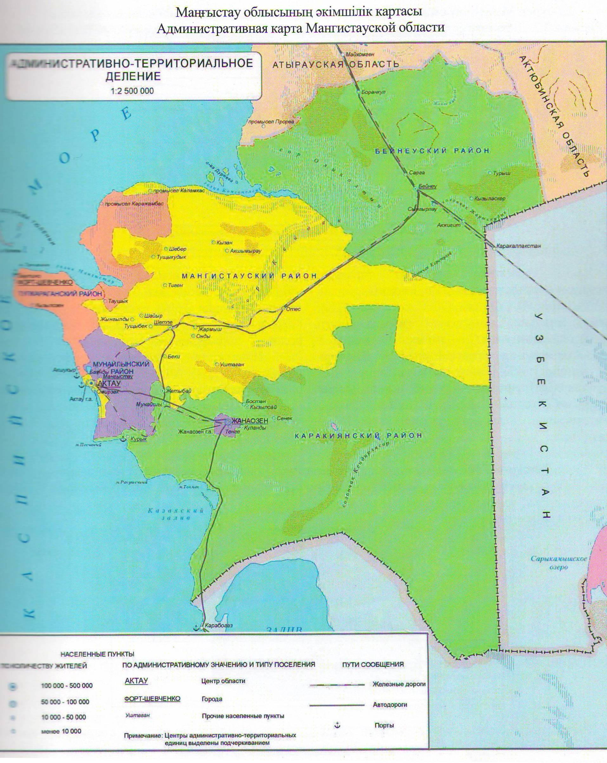
Установите, есть ли охраняемые территории в вашем регионе, где они расположены, какие животные и растения находятся под их защитой

Slide 8

Домашнее задание
Создайте анкету–опросник, чтобы узнать осведомленности школьников и жителей о Красной книге и о исчезающих животных и растений

